Slide 1
Katmanlar(Layers)
Kek, soğan gibi kat kat ama devler gibi değil…
Notes:
These slides have two goals: 1. To explain the concept of layers which is common in computer and electronics technology, and 2. To help the students to speak in the third person using words like “the user” “the device” “the programmer” instead of saying “you” depending on context

Slide 2
Bir Proje Hayal Et…
Düğmeyi çevir…
……
Lambanın renklerini değiştir…
Nasıl yapılır…?

Slide 3
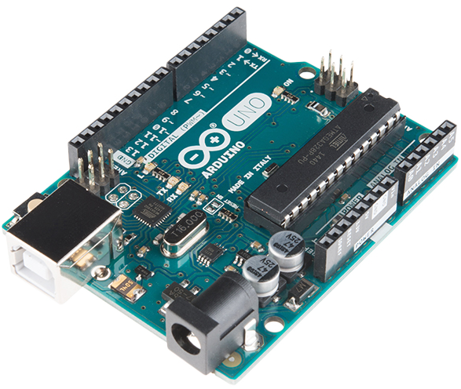
Kodlara bir bakalım…
const int redLED=9;
const int greenLED=10;
const int blueLED=11;
const int inputPin=A0;
void setup() {
pinMode(inputPin,INPUT);
pinMode(redLED,OUTPUT);
pinMode(greenLED,OUTPUT);
pinMode(blueLED,OUTPUT);
}
void loop() {
int redVal, greenVal, blueVal;
int inputValue=analogRead(inputPin); // Analog giriş al…
redVal=map(inputValue,0,1023,0,255); // Giriş değeri işle…
greenVal=map(inputValue,0,1023,255,0); // Tekrar yeni değer oluştur…
blueVal=inputValue%255;
analogWrite(redPin,redVal); // Oluşan değerleri analog (PWM) olarak çıkışlara
analogWrite(greenPin,greenVal); // yaz…
analogWrite(bluePin,blueVal);
}
Notes:
Take the students through the code in pieces: first describe the global constants, then describe that the pins are set up for input and output, then follow the loop function’s process of input -> processing -> output and repeat.

Slide 4

Sen Nesin?... (Bu önemlidir, ama «Sen Kimsin ?» demek değildir.)
Notes:
The question is phrased “What is you” instead of “Who are you” because our goal is to define the word “YOU” in this context. Is the “you” we’re talking about the user, the programmer, or the programmer imagining that is what the arduino will do?

Slide 5
Ne olduğunuz ne yaptığınıza bağlıdır.
YOURUMLAR
Bir projeyi geliştirirken kişiliğiniz (kim olduğunuz) birçok aşamada değişir:
-Devreyi kurarken ve kodu yazarken programcı ve yapan,
-Projeyi test ederken kullanıcı,
-Kodun gerçekten ne yaptığını düşünürken hata ayıklama ve düşünme sırasında programın kişiliğini üstlenebilirsiniz.
PROGRAMCI / YAPAN
İŞLEME
KOD
Mikrodenetleyici(Arduino)/ program
OUTPUT INPUT
Kullanıcı
Notes:
“What YOU is” refers to the word YOU in the sentence in slide 4.
The device - usually in our case the Arduino
The user - could be actually you, the student, at a moment when you are testing your project, or it could be someone else you’ve developed and sold it to
The programmer / maker / coder - this you is the student developer
There are strict and limited means of communication between each of these personas - I/O is between the USER and the DEVICE, the MAKER uses CODE in a one-way communication with the device, and the programmer can leave communication to him/herself or to other programmers with COMMENTS
Furthermore, the device communicates internally with PROCESSING.

Slide 6
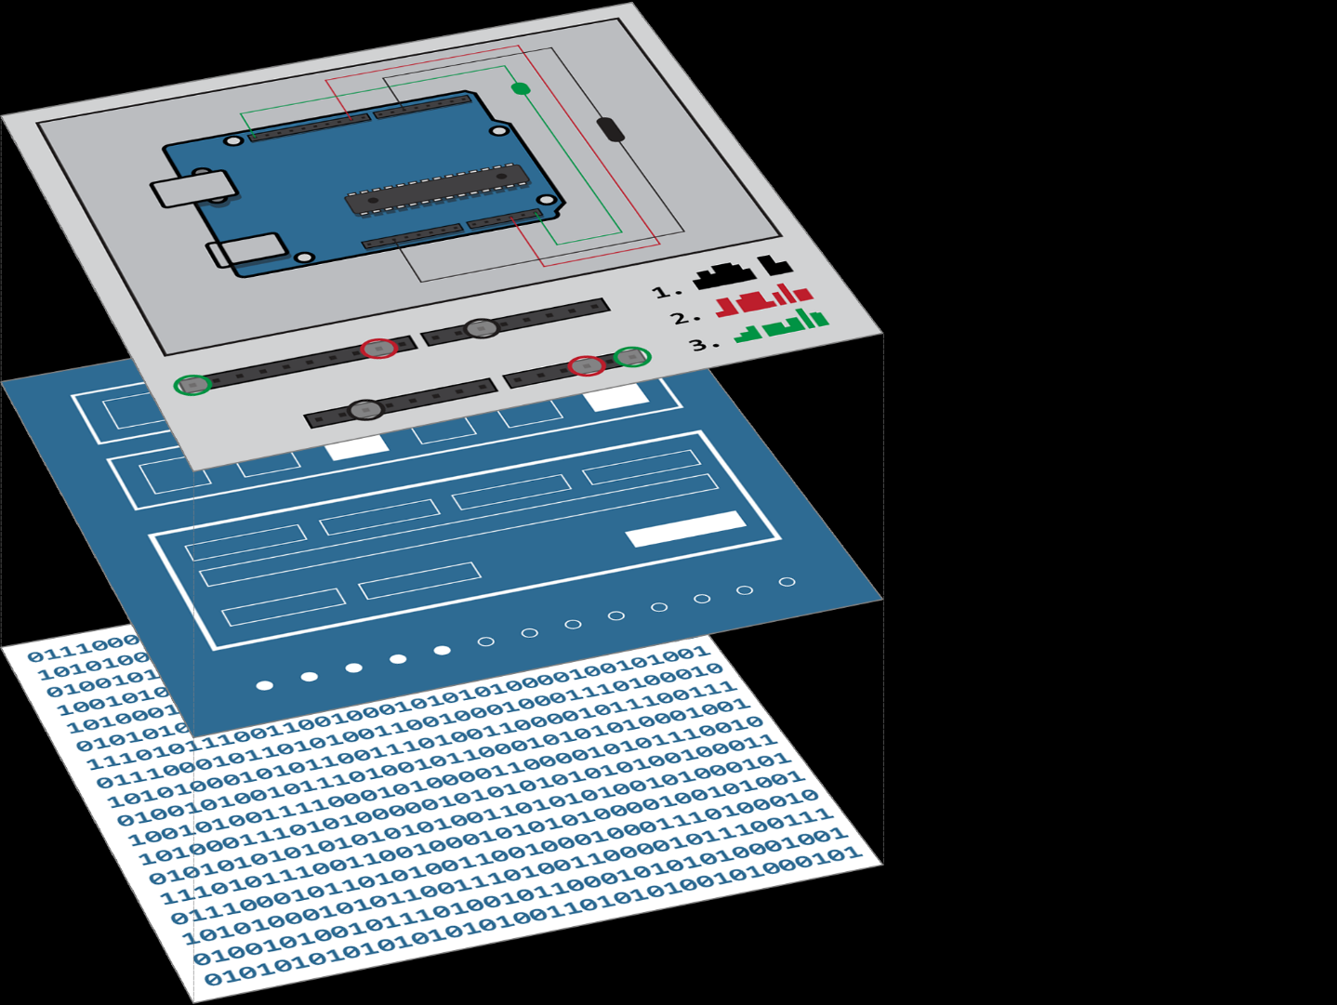
Tekrar hayal edelim..
Düğmeyi çevirirken KULLANICI…
Lambanın renkleri değişir….
Tüm bunlar
KULLANICI KATMANINDA olur.
(User Layer)

Slide 7
Katmanlar(Layers)
INPUT (Giriş) (İşlem)
Kullanıcı
Katmanı
ARDUINO
Katmanı
Kod
Katmanı
POT ‘çevir…
RGB LED in rengini değiştir
PWM oluştur…
0-5V gerilimi
algıla…
SİYAH KUTU: Kullanıcı arayüzle etkileşime giriyor ve sahnelerin işlenmesinde ne olduğunu bilmiyor (bilmeye de gerek yok).
Başka bir deyişle: nasıl kullanılacağını bilmek için nasıl çalıştığını bilmenize gerek yoktur.
map fonksiyonunu kullanarak RGB led parlaklık değerlerini oluştur…
analogRead() 0-1023
Arası tam sayı değer oku…
analogWrite() kullanarak RGB led için her bir ledin parlaklık değerini PWM olarak çıkışa yaz…
Notes:
To demonstrate layers, follow the animation and explain how the different persona interact - these are layers.
The concept of layers is a metaphor for describing where an action occurs and often where the problems are. For instance user error can be troubleshooted on the user layer, wiring problems are on the Arduino layer, code debugging happens on the code layer.
These 3 layers are a simplified example - a more complex layer example is the OSI Model which describes 7 layers of network communication.

Slide 8
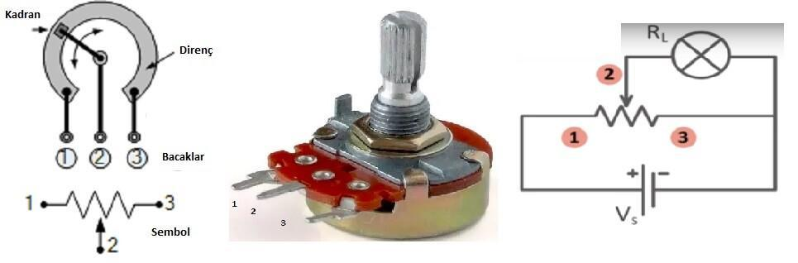
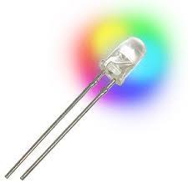
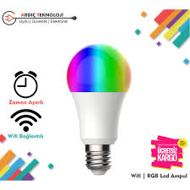
Sonuç olarak KULLANICI'nın bakış açısından (tekrar bakalım)
KULLANICI düğmeyi çevirir…
Işığın rengi değişir.
Tüm bunlar KULLANICI KATMANINDA olur.
(USER LAYER)

Slide 9
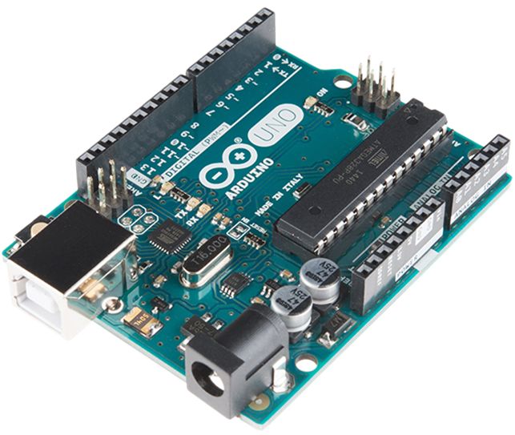
Koda tekrar bakalım…
const int redLED=9;
const int greenLED=10;
const int blueLED=11;
const int inputPin=A0;
void setup() {
pinMode(inputPin,INPUT);
pinMode(redLED,OUTPUT);
pinMode(greenLED,OUTPUT);
pinMode(blueLED,OUTPUT);
}
void loop() {
int redVal, greenVal, blueVal;
int inputValue=analogRead(inputPin); // Analog giriş al…
redVal=map(inputValue,0,1023,0,255); // Giriş değeri işle…
greenVal=map(inputValue,0,1023,255,0); // Tekrar yeni değer oluştur…
blueVal=inputValue%255;
analogWrite(redPin,redVal); // Oluşan değerleri analog (PWM) olarak çıkışlara
analogWrite(greenPin,greenVal); // yaz…
analogWrite(bluePin,blueVal);
}

Slide 10
Bir Proje Yapılırken Katmanlar…
Kullanıcı Katmanı (User LAYER)
Kulanıcının yazılımla etkileşime girdiği bölümdür.
Yazılım Katmanı (CODE LAYER)
Sisteme gelen girişleri algılar, donanıma uygun komutları gönderir.
Projeye konu olan problemin çözümünü içerir (ALGORİTMA) .
Gerekli işlemleri yaptıktan sonra çıkışlara kullanıcıya uygun veriler gönderir.
Donanım Katmanı (HARDWARE LAYER)
Donanımsal isteklere göre sistem donanımını düzenler.

Slide 11

LAYERS Katmanlar

